Slide 1

不愿长大的小姑娘

Slide 2
小鸟，小鸟，
看见我不要乱飞。
再也不捉你们了，
我长大了一岁。
小弟，小妹，
看见我不要抹眼泪。
再也不欺负你们了，
我长大了一岁。
爸爸，妈妈，
我长大了一岁。
大孩子做的事，
我都要学会。
我长大了一岁

Slide 3
不愿长大的小姑娘
她微笑着心里想：长大的感觉也不错!

Slide 4
自读课文：
1、标出自然段；
2、读准字音，生字新词多读一遍；
粥zhōu 晒 shài 擦cā
弱ruò 洒sǎ 察chá
刷（shuā ）厨房 卧（ wò）床 离（lí）不开
聪明伶俐 自言自语 不知不觉

Slide 5
静心默读
1、每个自然段讲什么
2、想想哪些自然段讲小姑娘：
不愿长大——怎样长大——
已经长大

Slide 6
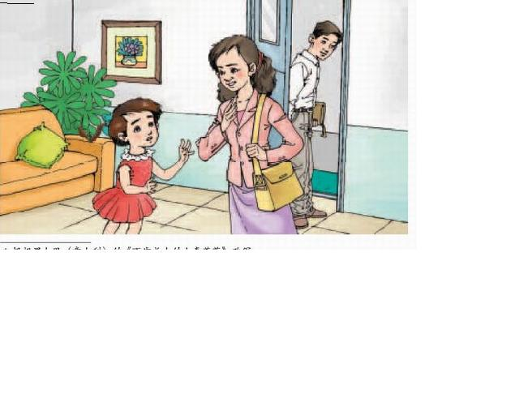
工作离（lí）不开身
缠（chán）着妈妈
缠：①绕，围绕
②搅扰，添麻烦

Slide 7
有个小姑娘聪明伶俐，爸爸妈妈都很爱她。
但是，她的爸爸妈妈每天上班，天不亮就出门了，星期日也经常不在家。
小姑娘问妈妈：“别人的妈妈都能带他们上动物园，您为什么不带我去呢？”
妈妈说：“爸爸是司机，妈妈是送奶员，工作离不开身呀！”
“为什么工作离不开身呢？”
“等你长大了就明白了，那时你就不缠着妈妈了。”妈妈说。
小姑娘不高兴了，说：“我不愿意长大！”

Slide 8
自读课文8—12段：
1、用“ ”勾出小姑娘愿意长大的句子。
2、小姑娘在长大过程中做了哪些事？
用自己喜欢的符号标记出来。

Slide 9
要是我能长大一点就好了！
要是我能再长大一点就好了！
唉!没有办法，我还得再长大一些，
这不是为了我，而是为了妈妈。
小姑娘每天早晨自己洗脸，叠被，吃早饭。
她买菜，洗碗，做粥。
能洗碗、洗衣服，还能晒衣服。
她擦玻璃，刷厨房，收拾书柜，还帮妈妈送奶。

Slide 10
小姑娘每天早晨自己洗脸，叠被，吃早饭。
她买菜，洗碗，做粥。
能洗碗、洗衣服，还能晒衣服。
她擦玻璃，刷厨房，收拾书柜，还帮妈妈送奶。
自己的事情自己做
帮助妈妈

Slide 11
但是，小姑娘心疼
妈妈呀！她对妈妈说：
“好吧，我就不上动物园
吧。每天早晨您上班前，
不要照顾我了，我的事
情我自己做吧！”

Slide 12
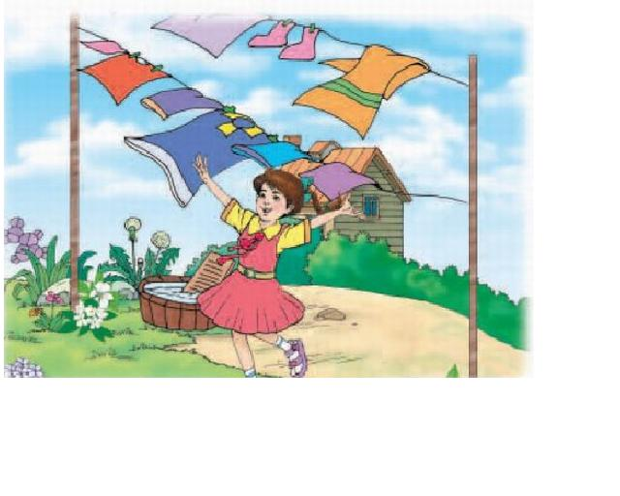
练习朗读课文9-12段：
1、把自己当成文中的小姑娘；
2、想象文字描写的画面。

Slide 13
有一次，妈妈得了重病，只能卧床
休养。小姑娘对妈妈说：“您放心吧，
我会让大家过得很好。”她买菜，洗碗，
做粥。可是她的个子太小，洗碗够不着
水池。她想：要是我能再长大一点就好
了！她每天都这样想，果然又长高了一
些，能洗碗、洗衣服，还能晒衣服。

Slide 14
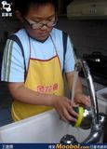
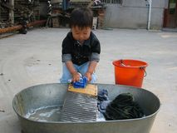
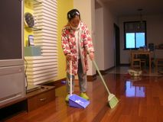
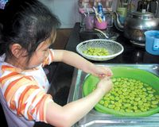
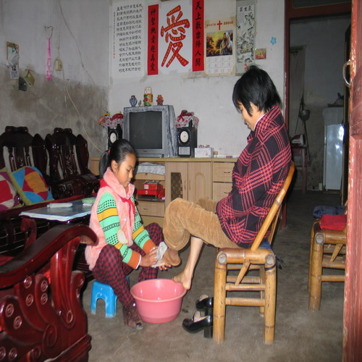

Slide 15
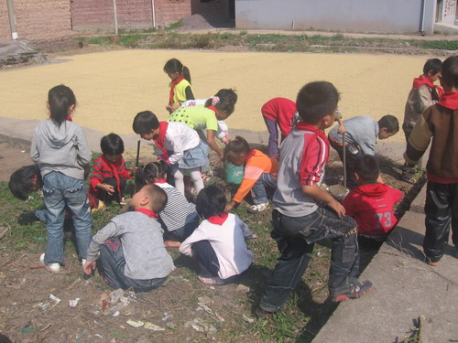
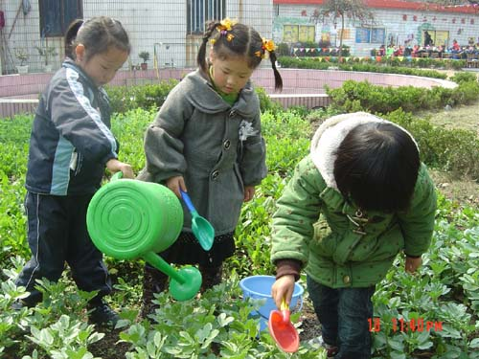
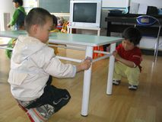

Slide 16
有一次， （什么情况下） 。
我对 说：“您 吧，
我会（能） 。”
我（去做什么） 。
可是 。
我想：
后来，（怎么样） 。

Slide 17
不知不觉，小姑娘长成了一个
高个子的漂亮姑娘。人们赞扬她善良、
能干，她微笑着心里想：长大的感觉
也不错!
意大利作家罗大里：《不肯长大的小泰莱莎》
《洋葱头历险记》、《假话国历险记》、
《电话里的故事》、 《有3个结尾的童话》
……

